Slide 1


Universidad Tecnológica de Panamá
Facultad de Ingeniería en Sistemas Computacionales
Licenciatura en Ingeniería de Sistemas y Computación
Integrantes: Michael Jordan
Robert Lu
Horacio Pinilla
Luis Tapia
Angie Valdés
Laboratorio (Actividad N°3)

Slide 2

Dentro de un laboratorio…

Slide 3

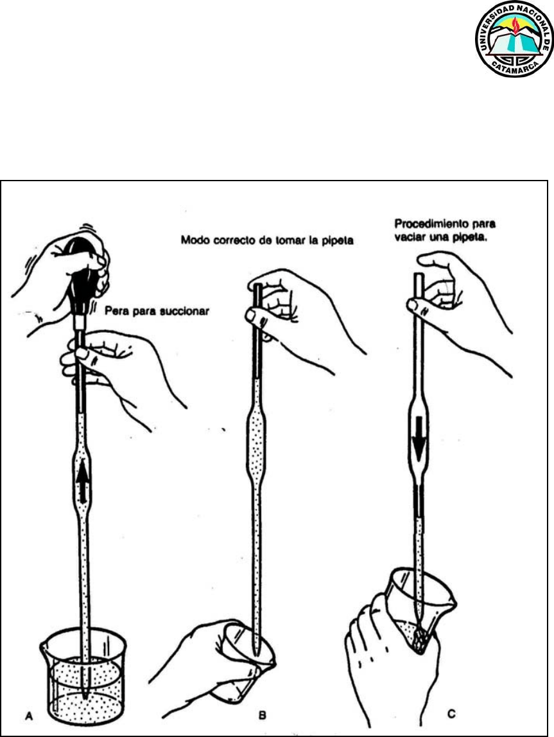

Slide 4
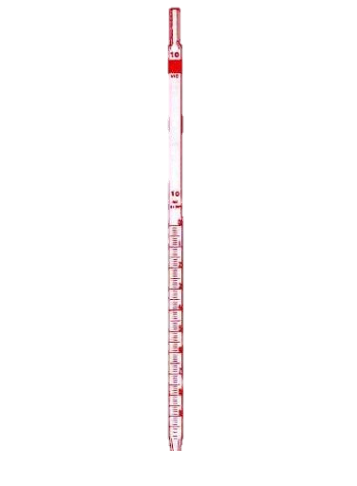



Slide 5


Recuerden seguir adecuadamente las reglas del laboratorio
Profe…

